Slide 1
Uroczyste Rozpoczęcie Roku Szkolnego 2020/2021

Slide 2
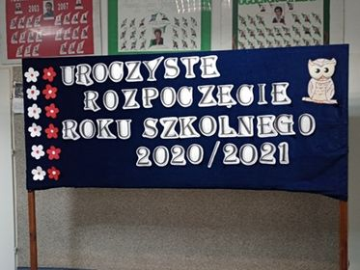
Witamy wszystkich bardzo serdecznie w nowym Roku Szkolnym 2020/2021.
Szczególnie gorąco witamy Pana Dyrektora, wszystkich nauczycieli, pracowników szkoły, Nasze koleżanki i kolegów, bo bardzo się za Wami stęskniliśmy.

Slide 3
Dzisiejszy dzień to radosne spotkanie z koleżankami i kolegami po długim, wakacyjnym wypoczynku, ale przede wszystkim niezwykły dzień i wielkie przeżycie dla nowo przyjętych uczniów Naszej szkoły.
To ich właśnie szczególnie gorąco witamy w Naszej szkole.
Witamy i wierzymy, że Nasza szkoła stanie się Waszą szkołą, a nauka w Niej niech będzie dla Was owocna i przyjemna.

Slide 4
Życzenia samych piątek kierujemy szczególnie do uczniów klas maturalnych, którzy w tym roku przystąpią do egzaminów dojrzałości i egzaminów kwalifikacyjnych w poszczególnych zawodach.
Życzymy Wam żeby ten ostatni rok w Naszej szkole, był nie tylko ciężką pracą, ale również przyjemnością i spełnieniem wszystkich oczekiwań.

Slide 5
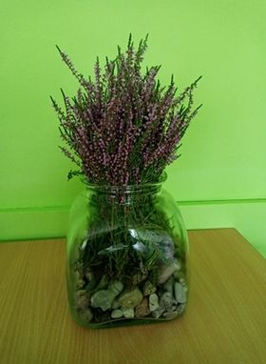
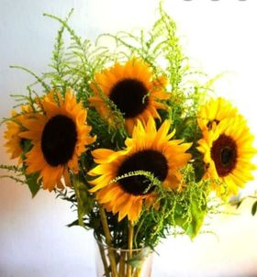
A Wy drodzy nauczyciele? Dla Was 1 września oznacza początek ciężkiego pełnego pracy roku.
Życzymy Wam by współpraca z Nami, uczniami układała się jak najlepiej i abyście osiągali sukcesy na polu zawodowym.

Slide 6
„Im więcej wiedzy posiądziemy teraz,
Tym trudniej będzie nas pokonać w przyszłości
O tyle będziemy mądrzejsi”.

Slide 7
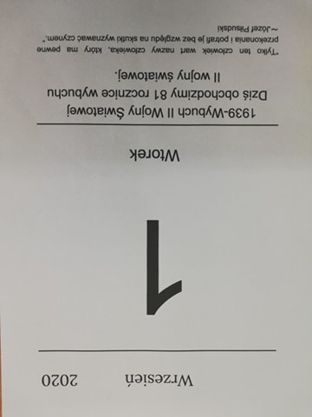
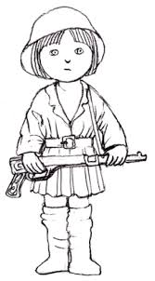

Slide 8
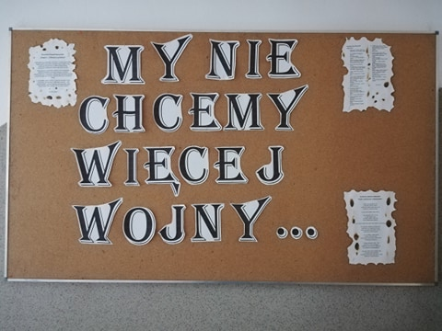
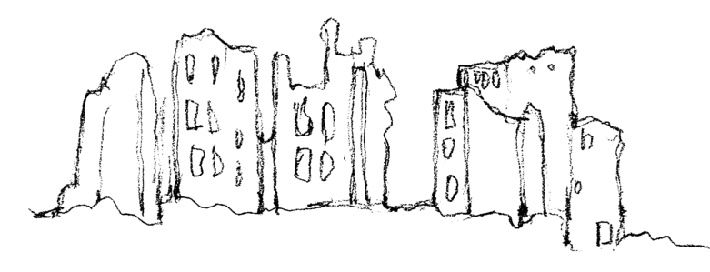
Wrzesień kojarzy się wszystkim z zakończeniem wakacji, rozpoczęciem roku szkolnego, cudownym babim latem.
Nie zawsze jednak tak było. Nie możemy zapomnieć co wydarzyło się 1 września 1939 roku.
Zaczęła się II Wojna Światowa ogarniając jak epidemia jakiejś strasznej choroby, kolejne kraje.

Slide 9
Wrzesień 1939 roku został na stałe wpisany do kalendarza jako data kolejnej męczeńskiej śmierci Polski.
W dzisiejszym dniu, w 81 rocznicę wybuchu II Wojny Światowej składamy hołd wszystkim walczącym i poległym. Pamiętajmy, że to dzięki Nim żyjemy dziś w wolnej Polsce. Niech na zawsze w pamięci Naszego narodu pozostaną imiona Tych, którzy życie oddali dla ojczyzny. Niech ich niezłomna, bohaterska postawa będzie dla Nas drogowskazem w nauce, pracy i służbie dla Ojczyzny.

Slide 10
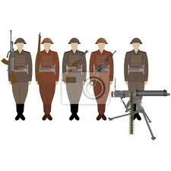
Konstanty Ildefons Gałczyński
"Pieśń o żołnierzach z Westerplatte" Kiedy się wypełniły dni i przyszło zginąć latem, prosto do nieba czwórkami szli żołnierze z Westerplatte. (A lato było piękne tego roku). I tak śpiewali: Ach, to nic, że tak bolały rany, bo jakże słodko teraz iść na te niebiańskie polany. (A na ziemi tego roku było tyle wrzosu na bukiety). W Gdańsku staliśmy tak jak mur, gwiżdżąc na szwabską armatę, teraz wznosimy się wśród chmur, żołnierze z Westerplatte. I ci, co dobry mają wzrok i słuch, słyszeli pono, jak dudni w chmurach równy krok Morskiego Batalionu. I śpiew słyszano taki: - By słoneczny czas wyzyskać, będziemy grzać się w ciepłe dni na rajskich wrzosowiskach. Lecz gdy wiatr zimny będzie dął, i smutek krążył światem, w środek Warszawy spłyniemy w dół, żołnierze z Westerplatte.
Krzysztof Kamil Baczyński
„Mazowsze”
Mazowsze. Piasek. Wisła i las. Mazowsze moje. Płasko, daleko – pod potokami szumiących gwiazd pod sosen rzeką. Jeszcze tu wczoraj słyszałem trzask: salwa jak poklask wielkiej dłoni. Był las. Pochłonął znowu las kaski wysokie, kości i konie.
Zda mi się, stoi tu jeszcze szereg, mur granatowy. Strzały jak baty. Czwartego pułku czapy i gwery i jak obłoki – dymią armaty.
Znowu odetchniesz, grzywo zieleni, piasek przesypie się w misach pól i usta znowu przylgną do ziemi, będą całować długi świst kul. Wisło, pamiętasz? Lesie, w twych kartach widzę ich, stoją – synowie powstań w rozdartych bluzach – ziemio uparta – jak drzewa prości.
W sercach rozwianych, z hukiem dwururek rok sześćdziesiąty trzeci. Wiatr czas zawiera. Miłość to? Życie? łatki ich oczu? Płatki zamieci?
Piasku pamiętasz? Ziemio, pamiętasz? Rzemień od broni ramię przecinał, twarze, mundury jak popiół święty. Wnuków pamiętasz? Światła godzinę?
I byłeś wolny, grobie pokoleń. Las się zabliźnił i piach przywalił Pługi szły, drogi w wielkim mozole, zapominały.
A potem kraju runęło niebo. Tłumy obdarte z serca i z ciała, i dymił ogniem każdy kęs chleba, i śmierć się stała. Piasku pamiętasz? Krew czarna w supły, związana – ciekła w wielkie mogiły, jak złe gałęzie wiły się trupy dzieci – i batów skręcone żyły. Piasku, to tobie szeptali leżąc, wracając w ciebie krwi nicią wąską, dzieci, kobiety, chłopi, żołnierze: „Polsko, odezwij się, Polsko”. Piasku, pamiętasz? Wisło przepłyniesz szorstkim swym suknem po płaszczu plemion. Gdy w boju padnę – o daj mi imię, moja ty twarda, żołnierska ziemio.
26.VII.43 r.

Slide 11
„Nie pamiętasz bo nie możesz”
Nie pamiętasz bo nie możesz
Byłeś wtedy małym chłopcem
Gdy twój ojciec z karabinem szedł na bój
Ref.: Wśród wystrzałów, huków bomb
Bronił on ojczyznę swą
Byś mógł teraz wybudować
Piękny dom ,nowy dom
Patrzysz w niebo widzisz błękit
i lecący sznur łabędzi
i do szkoły znów spokojnie możesz iść
Ref. Ale wtedy, ale wtedy
zamiast białych łabędzi
czarne skrzydła samolotów
i huk bomb wystrzały bomb
My nie chcemy więcej wojny
Chcemy żyć życiem spokojnym
Jaki długi i szeroki jest nasz świat
Ref: Chcemy miłość stworzyć wszędzie
wojna niech legendą będzie
szczęście, miłość niech okryje
wojny ślad, z dawnych lat.

Slide 12
Krótką prezentację na rozpoczęcie Roku Szkolnego przygotowała klasa II TA i TH wraz z wychowawcą.

